Slide 1
Инициативный сетевой проект «Технологический Олимп»
как механизм выявления и поддержки одаренных и талантливых детей и подростков
Сеничева Ирина Олеговна,
зам.директора ДДТ Красносельского района

Slide 2
Идея проекта
Создание в районе сетевой корпорации по выявлению и поддержке талантливых и одаренных детей и подростков и повышение результативности участия школьников в олимпиадном движении по предмету Технология на региональном и всероссийском уровнях

Slide 3
Задачи
Разработка механизмов сетевого взаимодействия образовательных учреждений района
и социальных партнеров для подготовки школьников района к различным этапам Всероссийской олимпиады по предмету «Технология».
Объединение научно-методических, информационных, кадровых и материально-технических ресурсов образовательных учреждений района и социальных партнеров.
Разработка многоступенчатой системы выявления и сопровождения талантливых
и одаренных учащихся для подготовки школьников района к олимпиаде по предмету «Технология».
Организация практической работы с учащимися по подготовке к олимпиаде через реализацию дополнительных общеобразовательных программ, программ внеурочной деятельности и конкурсных мероприятий.

Slide 4
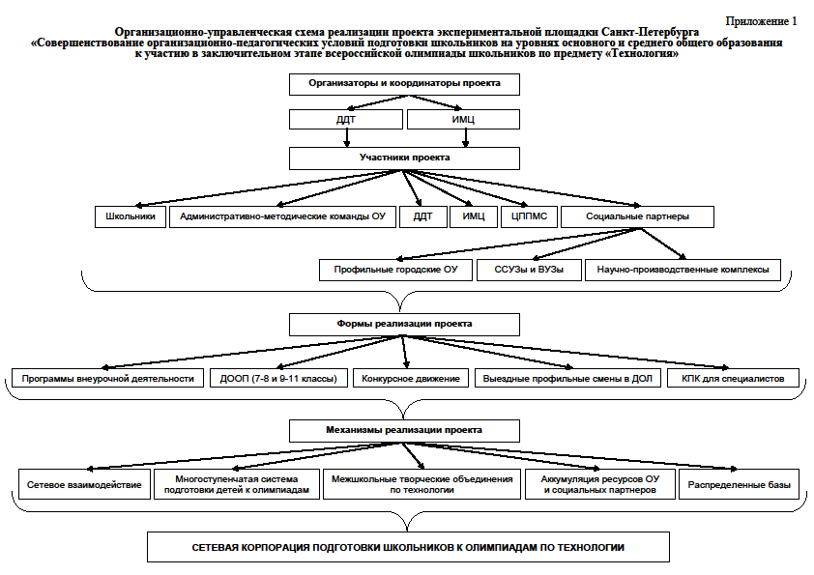

Slide 5
Многоступенчатая система выявления и сопровождения талантливых и одаренных учащихся для подготовки школьников района к олимпиаде по Технологии
1-6 классы – проведение конкурсных мероприятий для выявления детей, интересующихся и склонных к участию в олимпиаде по Технологии; реализация программ внеурочной деятельности, дополнительных общеобразовательных программ;
7-8 классы – реализация дополнительных общеобразовательных программ в рамках межшкольных детских творческих объединений для подготовки школьников района
к региональному этапу олимпиады по Технологии: «Путь к успеху: технологии дерево и металлообработки», «Путь к успеху: робототехника», «Путь к успеху: технологии культуры дома».
9-11 классы - реализация программ в рамках межшкольных детских творческих объединений для подготовки школьников района к заключительному этапу Всероссийской олимпиады по Технологии.

Slide 6
Первые результаты
Сформировано 7 межшкольных детских творческих объединения на базе 5 общеобразовательных учреждения:
3 объединения по направлению «Культура дома»
2 объединения по направлению «Дерево и металлообработка»
1 объединение по направлению «3D моделирование
1 объединение по направлению «Робототехника»
В объединениях занимается 105 школьников из 16 ОУ района

Slide 7
Риски при реализации проекта
Сложности организационно-управленческого характера при осуществлении координации деятельности по проекту.
Недостаточная мотивация учащихся для участия в олимпиадах регионального
и заключительного этапов Всероссийской олимпиады школьников по предмету «Технология», что может вызвать проблемы с комплектованием межшкольных детских творческих объединений для реализации дополнительных общеобразовательных программ.

Slide 8
Контакты
Официальный сайт Дома детского творчества Красносельского района
https://ddtks.ru/node/2094
Электронная почта ddtkras@gmail.com
Сеничева Ирина Олеговна – sio59@mail.ru +79117490940
Шатковская Ольга Владимировна - 79112408380@yandex.ru

